Slide 1
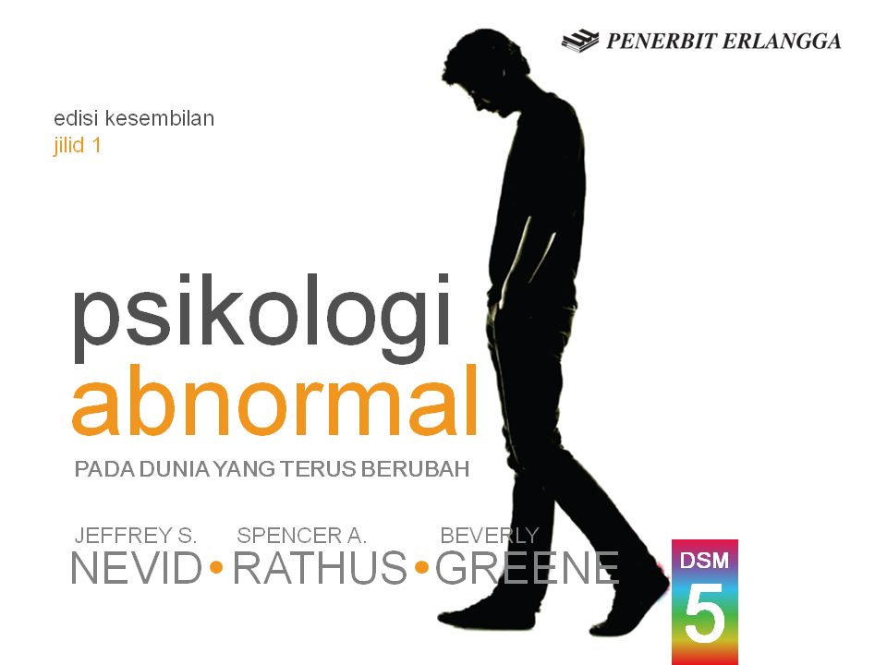

Slide 2

Klasifikasi dan Assessment
Perilaku Abnormal
3
Bagaimana pola perilaku abnormal diklasifikasikan?
Standar-standar assessment
Metode-metode assessment
Faktor sosial budaya dalam assessment psikologis

Slide 3

Klasifikasi Pola Perilaku Abnormal:
DSM
Sistem klasifikasi diagnosis DSM, kini edisi kelima (DSM-5):
  Mengklasifikasikan berbagai pola perilaku abnormal,
  ke dalam kategori-kategori gangguan mental
  Mengidentifikasi jenis-jenis gangguan dalam tiap kategori,
  didiagnosis berdasarkan penerapan kriteria tertentu.
BAB 3 Klasifikasi dan Assessment Perilaku Abnormal
‹#›

Slide 4
Klasifikasi Pola Perilaku Abnormal:
DSM (Kontroversi Terbaru)
Banyak kekhawatiran muncul tentang DSM-5, termasuk:
  Perkembangan gangguan yang terdiagnosis
  Perubahan klasifikasi gangguan mental
  Perubahan kriteria diagnosis untuk gangguan tertentu
  Kurangnya bukti penelitian selama proses pengembangan
BAB 3 Klasifikasi dan Assessment Perilaku Abnormal
‹#›

Slide 5
Klasifikasi Pola Perilaku Abnormal:
DSM (Kelebihan & Kekurangan)
Kelebihan utama sistem DSM adalah penggunaan kriteria diagnosis tertentu untuk tiap gangguan.
Kekurangan sistem DSM meliputi:
  Pertanyaan tentang reliabilitas dan validitas kategori diagnosis tertentu
  Pengadopsian kerangka kerja model medis untuk klasifikasi pola perilaku abnormal
BAB 3 Klasifikasi dan Assessment Perilaku Abnormal
‹#›

Slide 6
Klasifikasi Pola Perilaku Abnormal:
Sindrom Terkait Budaya
Sindrom terkait budaya adalah pola perilaku abnormal yang ditemukan secara khusus, atau umumya ditemukan, dalam budaya tertentu.
Contohnya:
  Sindrom Koro di Tiongkok
  Sindrom Dhat di India
BAB 3 Klasifikasi dan Assessment Perilaku Abnormal
‹#›

Slide 7
Standar-standar Assessment
Metode-metode assessment harus reliabel dan valid.
  Reliabilitas ditunjukkan dengan:
    Konsistensi internal
    Reliabilitas tes–tes ulang
    Reliabilitas antarpenilai
  Validitas diukur melalui:
    Validitas isi
    Validitas kriteria
    Validitas konstruk
BAB 3 Klasifikasi dan Assessment Perilaku Abnormal
‹#›

Slide 8

Metode-metode Assessment:
Wawancara Klinis
Wawancara klinis menggunakan serangkaian pertanyaan, didesain untuk mendapatkan informasi relevan dari pencari penanganan.
BAB 3 Klasifikasi dan Assessment Perilaku Abnormal
‹#›

Slide 9
Metode-metode Assessment:
Wawancara Klinis (Jenis-jenis Utama)
Tiga jenis utama wawancara klinis:
  Wawancara tak terstruktur: Klinisi menggunakan gaya wawancara sendiri, alih-alih mengikuti format khusus.
  Wawancara semiterstruktur: Klinisi mengikuti garis besar wawancara yang mengarahkan pertanyaan, tapi bebas mengajukan pertanyaan lain di luar garis besar itu.
  Wawancara terstruktur: Klinisi secara ketat mengikuti urutan pertanyaan yang sudah disusun.
BAB 3 Klasifikasi dan Assessment Perilaku Abnormal
‹#›

Slide 10
Metode-metode Assessment: Tes Psikologi
Tes psikologi adalah metode assessment terstruktur untuk mengevaluasi trait yang cukup stabil, seperti kecerdasan dan kepribadian.
  Tes kecerdasan (seperti skala Wechsler) memiliki berbagai tujuan dalam assessment klinis, termasuk:
    Menentukan bukti ketidakmampuan intelektual atau gangguan kognitif
    Menilai kekuatan serta kelemahan individu
BAB 3 Klasifikasi dan Assessment Perilaku Abnormal
‹#›

Slide 11
Metode-metode Assessment:
Assessment Neuropsikologis
Assessment neuropsikologis menggunakan tes psikologi untuk mengindikasikan kemungkinan gangguan neurologis atau cacat otak.
  Halstead-Reitan Neuropsychological Battery mengungkap defisit kemampuan, yang menunjukkan kerusakan otak.
BAB 3 Klasifikasi dan Assessment Perilaku Abnormal
‹#›

Slide 12
Metode-metode Assessment:
Assessment Perilaku
Metode-metode assessment perilaku meliputi:
  Wawancara perilaku
  Self-monitoring
  Penggunaan pengukuran analog atau terencana
  Pengamatan langsung
  Skala penilaian perilaku
Analisis fungsional menghubungkan perilaku bermasalah dengan anteseden dan konsekuensi.
BAB 3 Klasifikasi dan Assessment Perilaku Abnormal
‹#›

Slide 13
Metode-metode Assessment:
Assessment Kognitif
Assessment kognitif berfokus pada pengukuran pikiran, keyakinan, dan sikap untuk membantu identifikasi pola pikir yang terganggu.
Metode khusus dari assessment ini meliputi:
  Catatan pikiran atau catatan harian
  Skala penilaian, seperti Automatic Thoughts Questionnaire dan Dysfunctional Attitudes Scale
BAB 3 Klasifikasi dan Assessment Perilaku Abnormal
‹#›

Slide 14
Metode-metode Assessment:
Pengukuran Fisiologis
Pengukuran fungsi fisiologis meliputi:
  Detak jantung
  Tekanan darah
  Galvanic skin response
  Tegangan otot
  Aktivitas gelombang otak
BAB 3 Klasifikasi dan Assessment Perilaku Abnormal
‹#›

Slide 15
Metode-metode Assessment:
Pengukuran Fisiologis (Otak)
Teknik pencitraan dan perekaman otak,
  EEG
  Pemindaian CT
  Pemindaian PET
  MRI dan fMRI
menyelidiki cara kerja dan struktur otak.
BAB 3 Klasifikasi dan Assessment Perilaku Abnormal
‹#›

Slide 16
Metode-metode Assessment:
Tes Kepribadian Objektif
Tes kepribadian objektif (seperti MMPI) menggunakan item-item terstruktur untuk mengukur karakteristik/trait psikologis (seperti kecemasan, depresi, maskulinitas/femininitas).
Tes ini dianggap objektif, dalam arti:
  Kemungkinan respons yang terbatas terhadap item-itemnya
  Penyusunannya berdasarkan metode empiris/objektif
BAB 3 Klasifikasi dan Assessment Perilaku Abnormal
‹#›

Slide 17
Metode-metode Assessment:
Tes Kepribadian Objektif (Evaluasi)
Tes objektif,
  Mudah digunakan
  Memiliki reliabilitas tinggi, karena pilihan respons yang terbatas itu memungkinkan penilaian objektif
Tapi, tes ini mungkin terhalang oleh bias respons.
BAB 3 Klasifikasi dan Assessment Perilaku Abnormal
‹#›

Slide 18
Metode-metode Assessment:
Tes Kepribadian Proyektif
Tes kepribadian proyektif (seperti Rorschach dan TAT):
  Mengharuskan subjek untuk menafsirkan stimulus ambigu
  Berdasarkan keyakinan bahwa jawaban subjek dapat menjelaskan proses bawah sadar
Tapi, reliabilitas dan validitas dari teknik ini masih diperdebatkan.
BAB 3 Klasifikasi dan Assessment Perilaku Abnormal
‹#›

Slide 19
Faktor Sosial Budaya dalam
Assessment Psikologis
Tes reliabel dan valid pada satu budaya, mungkin jadi tidak reliabel dan tidak valid pada budaya lain, bahkan setelah diterjemahkan secara akurat.
Penguji perlu melindungi diri dari bias budaya saat mengevaluasi latar belakang etnis atau budaya lain.
  Contohnya, perlu memastikan diri agar tidak melabeli suatu perilaku normatif dalam budaya atau kelompok etnis lain itu sebagai perilaku abnormal.
BAB 3 Klasifikasi dan Assessment Perilaku Abnormal
‹#›

